Slide 1
L’anno liturgico

Slide 2
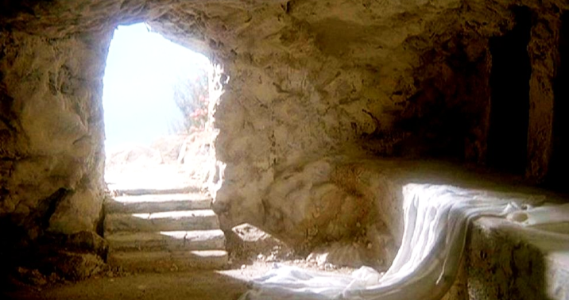

Slide 3
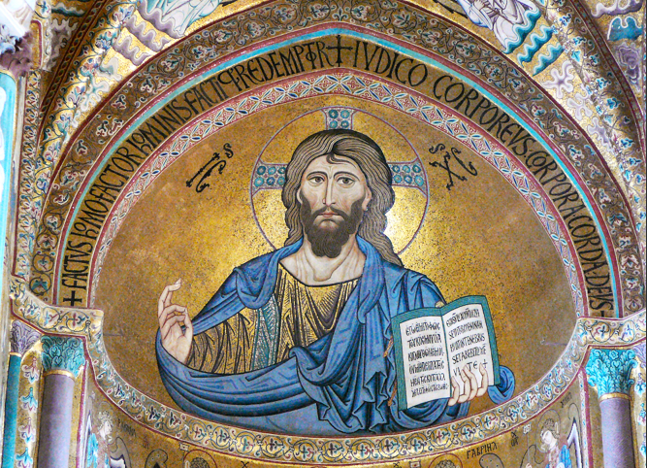

Slide 4
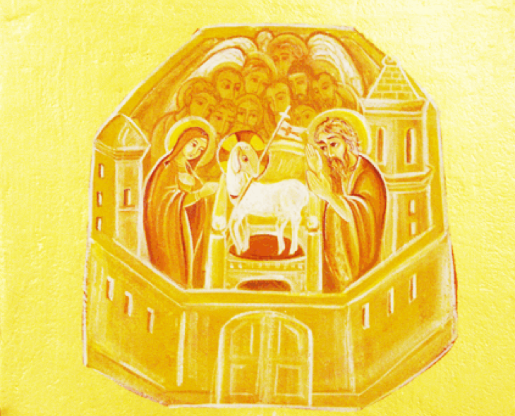
Ringraziamo con gioia il Padre che ci ha messi in grado di partecipare alla sorte dei santi nella luce
(Col 1, 12).

Slide 5
Nella liturgia terrena noi partecipiamo per anticipazione alla liturgia celeste che viene celebrata nella santa città di Gerusalemme, verso la quale tendiamo come pellegrini…
(SC 8).

Slide 6
LA FEDE CRISTIANA ha questo di singolare:
comincia dalla fine, è escatologica:
parola greca éschatos, = “ultimo”.
Questo significa che ciò che è ultimo è dichiarato già presente → la forza della risurrezione di Cristo è operante già da ora, per la potenza dello Spirito che è stato donato a Pentecoste, «in questi tempi che sono gli ultimi» (Eb 1,2).

Slide 7
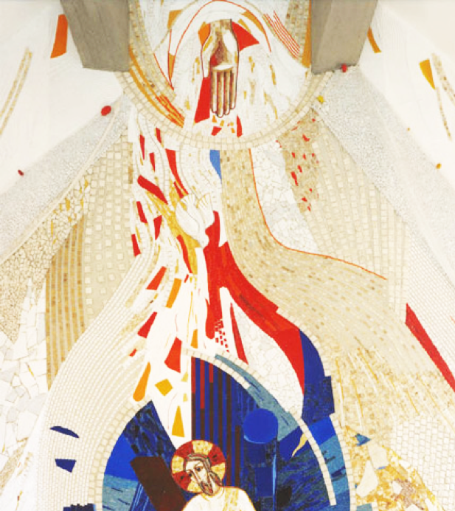
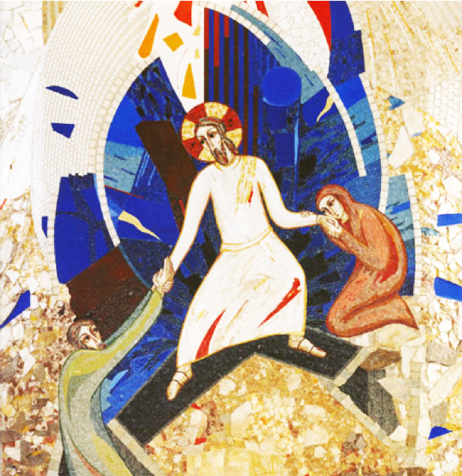
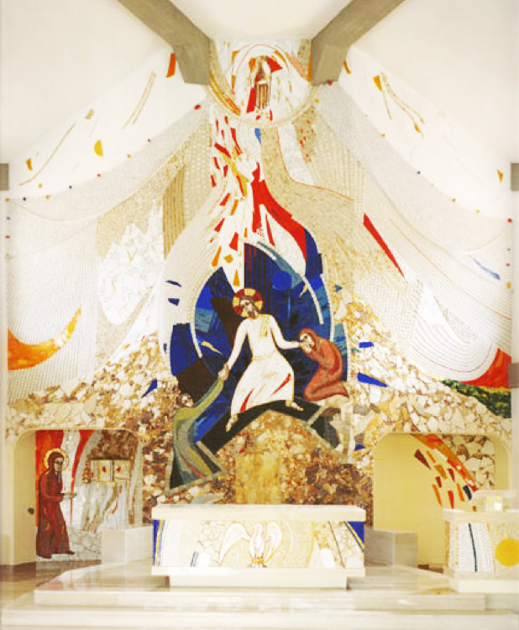
E’ lui infatti che ci ha liberati dal potere delle tenebre e ci ha trasferiti nel regno del suo Figlio diletto
(Col 1,13)…

Slide 8
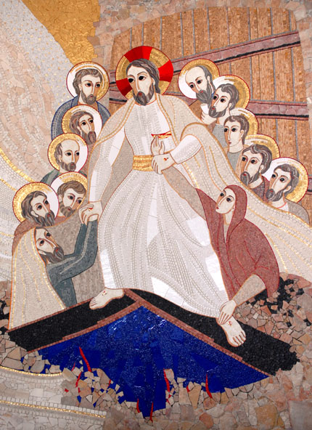

Slide 9
La Chiesa celebra il mistero pasquale ogni otto giorni, in quello che si chiama giustamente “giorno del Signore ” o “domenica ”. La domenica è il fondamento e il nucleo di tutto l'anno liturgico (SC 106).

Slide 10
A partire dal Triduo pasquale, come dalla sua fonte di luce, il tempo nuovo della risurrezione permea tutto l’anno liturgico del suo splendore. Progressivamente, da un versante e dall’altro di questa fonte, l’anno è trasfigurato dalla liturgia (ccc 1168).

Slide 11
L’anno liturgico è il dispiegarsi dei diversi aspetti dell’unico mistero pasquale
(ccc 1171).

Slide 12
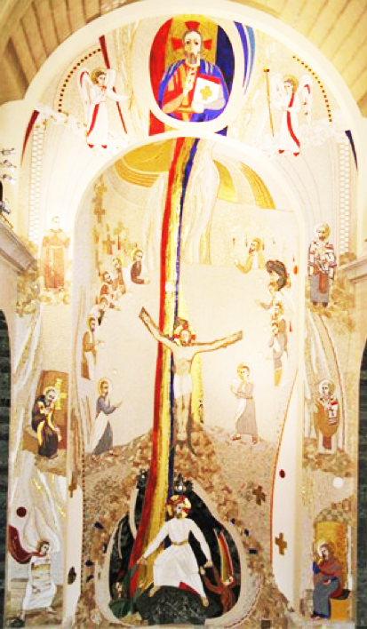

Slide 13
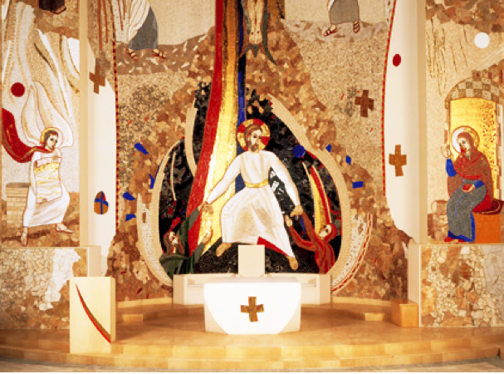

Slide 15
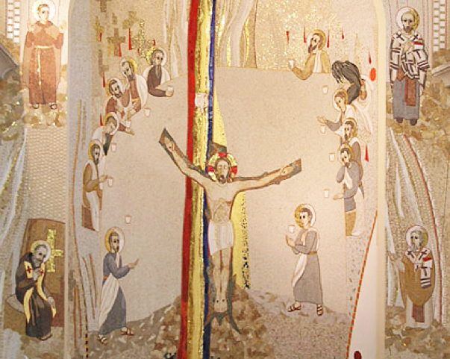

Slide 16
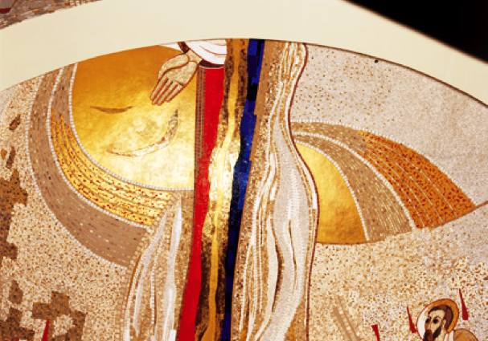

Slide 19
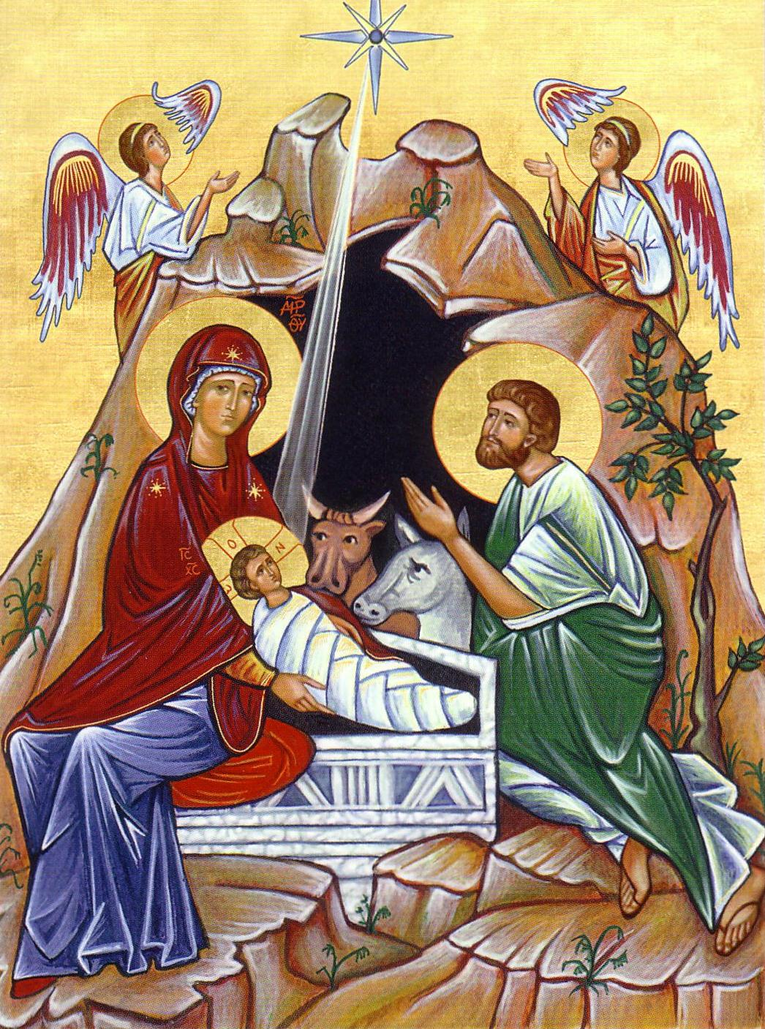
Prefazio di Natale
E’ veramente cosa buona e giusta, nostro dovere e fonte di salvezza, lodarti e ringraziarti sempre per i tuoi benefici, Dio onnipotente ed eterno, per Cristo nostro Signore.
Nel mistero adorabile del Natale, egli, Verbo invisibile, apparve visibilmente nella nostra carne, e generato prima dei secoli, cominciò ad esistere nel tempo, per assumere in sé tutto il creato e sollevarlo dalla sua caduta, per reintegrare l’universo nel tuo disegno, o Padre, e ricondurre a te l’umanità dispersa.

